Slide 1
Nemzetállamok kora és a gazdasági élet új jelenségei
Történelem 7. osztály tankönyvhöz
FI-504010701/1

Slide 2
Európa a világ élén
Maczkó András Pécs
1. A videó segítségével rendszerezze az ismereteket! Megoldását írja az 1. vázlatpontba!
Kattintson a helyes válaszért az adott ismeretre!
Videó
III. Napóleon
0’45-től – 3’42-ig
Nagy - Britannia
Viktória királynő - Viktoriánus kor
Franciaország
Császárság
Alkotmányos monarchia
Gyarmatok kiterjesztése: Észak-Afrika, Indokína
Szabadságjogok kiterjesztése
Választójog kiterjesztése
1870 vereség a poroszoktól
Hatalmas gyarmatbirodalom – világ-kereskedelem
Világ egyik legerősebb flottája
Uralkodó fogságba kerül
Cél: európai erőegyensúly
2. Olvassa el a Tk.10.oldal Európa nagymamája részt, majd kattintson az Okostankönyv ikonra! Oldja meg az 1. feladatot! Világbirodalom Viktória királynő kezében!

Slide 3
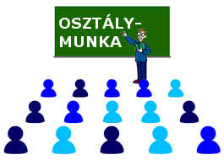
Európa a világ élén
Maczkó András Pécs
MUTAT
3. Tk. 11. oldalán Írország és London fejezet alapján írjon rövid vázlatot! Helyes válasz Mutat!
2. Írország
Anglia meghódítja
Katolikus – református ellentét
Ír burgonyavész → kivándorlás Amerikába
3. London
Metropolisz
Első földalatti
Első világkiállítás
4. Olvassa el a Tk.11. oldal Kis napóleon részt, majd kattintson az Okostankönyv ikonra! Oldja meg a 2. feladatot! Francia gyarmatbirodalom!
5. A modern nagyvárosok milyen jellegzetességei figyelhe-tők meg a képen? Helyes válaszért kattintson a képre!
Emeletes bérházak
Hatalmas sugárutak
Közparkok
Sétány
Nagy forgalom
Közvilágítás
Sűrűn lakott
Modern közlekedési eszközök
6. Kattintson az Okostankönyv ikonra! Nézze meg AZ Eiffel-toronyról szóló videót, majd oldja meg a hozzá tartozó feladatot! Az Eiffel-torony!

Slide 4
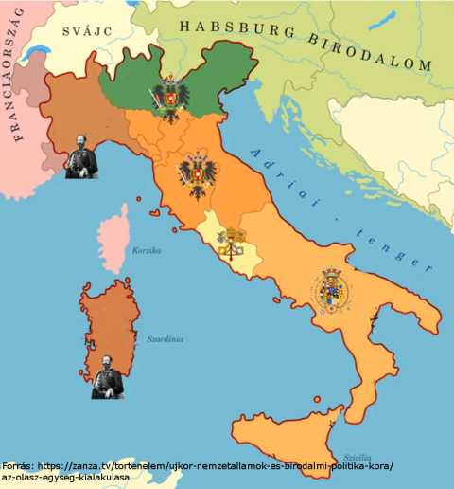
Nemzetállamok kora
Maczkó András Pécs
MUTAT
1. A szöveg segítségével készítsen vázlatot: Nemzeti egység címmel! (1. vázlatpont) Kattintson a helyes válaszért a MUTAT-ra!
A 19. században pedig az államok sorra átvették mindazon feladatokat, amelyeket korábban az egyházakra bíztak: a népesség nyilvántartását, (születések, házasságok, halálozások feljegyzését), az oktatásügyet és a szegények segélyezését. Az egyházi bíráskodás hatáskörét megpróbálták visszaszorítani. A gazdasági fejlődés pedig megkövetelte a súlyok, mértékek, pénzek egységesítését, az utak, csatornák, hidak és kikötők kiépítését. Meg kellett szervezni az egységes törvénykönyvek kidolgozását, az egységes elvek szerinti vámrendszer kiépítését. A nacionalizmus térhódítása is segítette az egységes nemzetállamok kialakulását.
2. A videó segítségével rendezze: Itália! (2. vázlatpont 1-4) Kattintson a számra a kép mellett!
Videó
1. Észak-Itália:
Francia befolyás
2.
2. Észak,-Közép-Itália:
1.
Egyházi irányítás
Szárd-Piemonti Királyság
2.
3. Közép-Itália:
–
Szicíliai és Nápolyi Királyság
Habsburg uralom, befolyás
3.
4. Dél-Itália:
–
Pápai állam
4.
3. A videó segítségével magyarázza: risorgimento - Viva Verdi! Kattintson a kérdésre a válaszért!
Lombardia, Velence
1.
Videó
Viva Verdi: Viva Vittorio Emanuele Re D’ Italia – Éljen Vittorio Emanule Olaszország királya
4.
Risorgimento= olaszul újjászervezés – az olasz egység megvalósulása

Slide 5
Nemzetállamok kora
Maczkó András Pécs
Videó
4. A videó segítségével válaszoljon ki volt az olasz egység atyja és Olaszország első királya! Válaszért kattintson a kérdésre!
Az olasz egység atyja: Camillo Cavour szárd-piemonti miniszterelnök – első olasz király: Vittorio Emanule szárd-piemonti király
5. A videó segítségével rendezze: az olasz egység megvalósulásának szakaszait! (2. vázlatpont 5 pont felsorolás) Kattintson a kérdésre! Oldja meg a feladatot!
Feladat
Videó
6. A videó segítségével válaszoljon mi volt a kisnémet és a nagynémet egység! 3. pont első két alpontja - Válaszért kattintson a kérdésre!
Videó
1’05
3’57
Kisnémet egység: Poroszország vezetésével Ausztria nélkül egy egységes nemzetállam
Nagynémet egység: Ausztria vezetésével német államok laza szövetsége
7. A videó segítségével válaszoljon ki volt: Ferenc József, I. Vilmos, Bismarc, III. Napóleon? Válaszért kattintson a kérdésre!
Videó
1’05
3’57
Ferenc József – Habsburg császár
III. Napóleon– francia császár
I. Vilmos – Porosz király
Bismarc– Porosz miniszterelnök
8. A videó segítségével készítsen vázlatot a német egység szakaszairól? Válaszért kattintson a kérdésre!
9. A szöveg segítségével készítsen vázlatot a Német Császárságról? Válaszért kattintson a kérdésre!
Az egységes nemzetállam megteremtését követően a Német Császárságban látványos gazdasági fejlődés vette kezdetét. Ásványkincseinek és technikai találmányainak köszönhetően Németország néhány évtizeden belül utolérte Európa legfejlettebb országait. A szabadkereskedelem elvével szakítva védővámokat vezetett be saját ipara érdekében. Olyan törvényeket is fogadtak el, amelyek az ipari munkásság életkörülményeit javították, és egészségét védték. Ugyanakkor gyakran korlátozták a sajtó szabadságát, a kormány pedig nem volt felelős a parlamentnek.

Slide 6
A lehetőségek hazája
Maczkó András Pécs
1. A szöveg segítségével válaszoljon: Hogyan növekedett USA területe? (1. vázlatpont) Kattintson a helyes válaszért a MUTAT-ra!
MUTAT
A 13 volt angol gyarmat egyesülésével létrejött Amerikai Egyesült Államok a 19. század közepére jelentős nagyságú területekkel gyarapodott. Például a franciáktól megvették Louisianát, az oroszoktól pedig Alaszkát. Floridát viszont háború árán szerezték meg a spanyoloktól. A megművelésre váró hatalmas területek vonzották az amerikaiakat és az európai kontinensről érkezőket. Az ország keleti részéből telepesek áradata indult nyugatra, hogy meghódítsa és termőre fordítsa a vad tájat. Új városok alakultak, valamint olyan vasútvonalak épültek, amelyek összekötötték az ország távoli vidékeit. A terjeszkedés során azonban az itt élő őslakos indiánokat elűzték földjeikről, jelentős részüket pedig meggyilkolták a velük folytatott harcokban.
a) 1776 július 4. USAfüggetlensége b) vásárlás: Alaszka, Lousiana c) háború: Florida d) őslakos indiánok kiszorítása
2. A videó segítségével hasonlítsa össze USA észak és déli területeinek fejlődését? (2. váz- latpont) Kattintson a helyes válaszért a MUTAT-ra!
Videó
4’56-ig
MUTAT
ÉSZAKI államok | ← | DÉLI államok
ipari forradalom, gyárak
mezőgazdaság (gyapot, cukornád, dohány)
farmergazdaság
ültetvények
Polgárháború
erős, központi állam
önálló tagállamok
demokrácia, emberi jogok
Gyakorlás
rabszolgaság
Feladat
szabadkereskedelem
védővámok

Slide 7
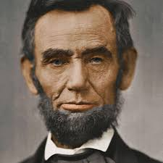
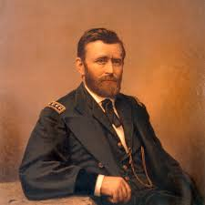
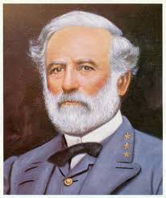
A lehetőségek hazája
Maczkó András Pécs
3. A videó segítségével válaszoljon, hogy ki volt ő? Abraham Lincoln, Ulisses Grant, Robert Lee? (3. vázlatpont) Kattintson a helyes válaszért a MUTAT-ra!
Videó
4’56-ig
Lincoln: USA elnöke 1861-65
Grant: Északi államok hadvezére
Lee: Déli államok hadvezére
MUTAT
4. A videó segítségével hasonlítsa össze az északi és déli államok erőviszonyait! (3. váz-atpont) Kattintson a helyes válaszért a MUTAT-ra!
Videó
4’56-ig
Északi államok: ipari erőforrások, létszámfölény, hadiflotta
Déli államok: tisztikar, európai segítség (Anglia)
MUTAT
5. A videó segítségével foglalja össze a polgárháború mene-tét! (3.pont) Kattintson a helyes válaszért a MUTAT-ra!
Videó
6. Oldja meg az Okostankönyv Amerika és a polgárháború feladatát!
4’56-ig
Polgárháború menete
Kezdeti déli sikerek
Anglia a délieket támogatja
Telepítési törvény
1863 Rabszolgafelszabadítás
Északiak győzelme
MUTAT
7. Tk. 20. oldal: Sárga és fekete arany! Mire utal a cím

Slide 8
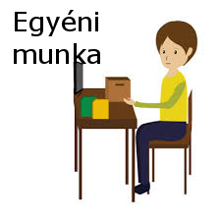
Maczkó András Pécs
Ipari forr. 2. szakasza - Idő és távolság legyőzése
1. A szöveg segítségével hasonlítsa össze az i pari forradalom 1. és 2. szakaszát? (1-2. pont) Kattintson a helyes válaszért a táblázat első oszlopának elemeire!
Az ipari forradalom első szakaszának húzóágazata a textilipar volt, a fő energiaforrás pedig a gőz; a találmányokat mesteremberek fedezik fel. Az első szakasz végén, a 19. század közepére a fémolvasztás tökéletesítésével a vasnál tartósabb és rugalmasabb acél válhatott a gépgyártás legfontosabb alapanyagává. Ezzel a korszakban meghatározóvá vált az acélgyártás, és a nehézipar eredményei már a nagyhatalmak erőviszonyait is meghatározták. A megfelelő nyersanyagokkal (feketekőszén, vasérc) rendelkező országok közül az Amerikai Egyesült Államok és Németország az élre tört.
Az ipari forradalom második szakaszában a 19.század 2. felében az elektromos ipar látványos térnyerése megváltoztatta a gyáripart is. A gőzenergiával hajtott gépek mellett az elektromos árammal működtetett villanymotorok szerepe is egyre jelentősebb lett. Az új gyárak felépítése nagy tőkebefektetést igényelt. Ehhez pedig egyre többször a nagyvállalatok és a bankok összefogására is szükség volt. Létrejöttek a monopóliumok. A század végén, a 20. század elején pedig több országban megkezdődött a kőolaj kitermelése, ami a belső égésű motoros járművek széles körű elterjedését tette lehetővé. Ennek köszönhetően forradalmi változások történtek a közlekedésben is. A korszakban új iparágak is születtek. Ilyen volt a gyorsan fejlődő vegyipar, amely az üzemanyaggyártáson túl megkezdte a műtrágyák és növényvédő szerek előállítását is.
 | Ipari forradalom első szakasza | Ipari forradalom második szakasza
Időpontja
18. század 2. fele – 19. század első fele
19. század 2. fele – 20. század első fele
Energiaforrás
Gőz
Elektromos áram, kőolaj - benzin
Húzóágazat
Textilipar
Nehézipar, gépgyártás, vegyipar
Üzemszervezési forma
Gyáripar kialakulása, szabad verseny
Monopóliumok

Slide 9
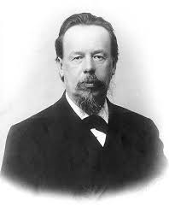
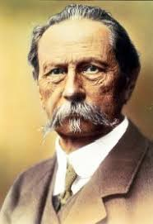
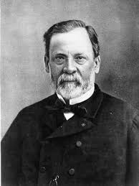
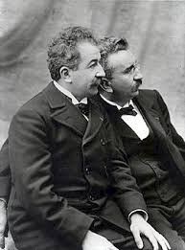
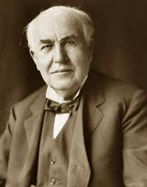
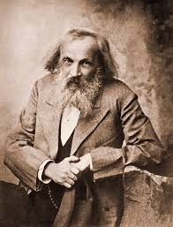
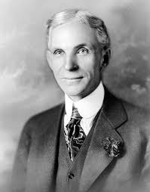
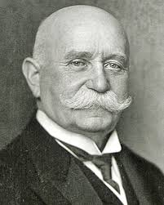
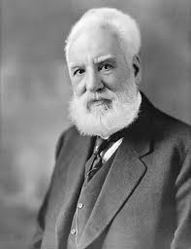
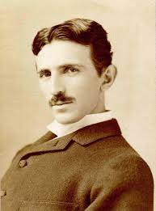
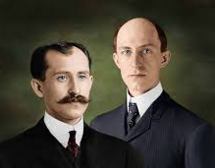
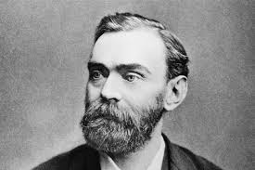
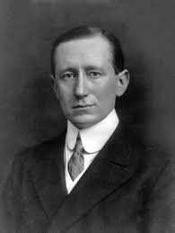
Maczkó András Pécs
Ipari forr. 2. szakasza - Idő és távolság legyőzése
2. Párosítsa az ipari forradalom találmányait feltalálókkal? (2. pont) Kattintson a feltalálóra!
villanykörte
rádió
Nobel
telefon
Edison
T-modell
Pasteur
mozgófilm
Benz
léghajó
Ford
periódusos rendszer
Zeppelin
repülőgép
Wright testvérek
élelmiszertartósítás
Bell
benzinmotor
Mengyelejev
dinamit
Lumiere testvérek
veszettség védőoltás
Marconi, Tesla, Popov
fonográf
3. Gyakorlásképpen oldja meg az Okostankönyv feladatait: Feltalálók és talál-mányok – Az ipari forradalom 1. és 2. szakaszának találmányai

Slide 10
Maczkó András Pécs
Ipari forr. 2. szakasza - Idő és távolság legyőzése
4. Rendszerezze az ipari forradalom következményeit! Kattintson a csoport nevére!
KEDVEZŐ HATÁS
Vasbetonnal olcsóbb magas házak, hidak
KEDVEZŐTLEN HATÁS
Dinamitot a hadiipar is használja
Monopólium korlátozza a szabad versenyt
Olcsó villanykörtével közvilágítás
Villanyvilágítással éjszakai műszak
Árammal működő háztartási gépek
Árammal működő liftek a felhőkarcolóba
Közlekedési eszközök fejlődése
Több gépjármű miatt több baleset
Közlekedésrendészeti szabályok
Műtrágya, növényvédő szerek-jobb termés
Orvostudomány fejlődése - oltások
Iskolázottság, kultúra könnyen elérhető
Alacsony munkabérek - szegénység
Nyomornegyedek a városokban
Környezetszennyeződés megnő
Ivóvízellátás, szennyvíz elvezetés
Szuezi és Panama csatorna
4. Oldja meg az Okostankönyv feladatát: Az ipari forradalom hatása!

Slide 11
Maczkó András Pécs
Ipari forr. 2. szakasza - Idő és távolság legyőzése
5. Oldja meg az Okostankönyv feladatát: Képzeletbeli szalagcímek!
6. A szöveg alapján rendszerezze munkásmozgalom irányzatait! (___. pont) Kattintson a csoport nevére!
A kommunisták azt hirdették, hogy a munkásosztálynak forradalom útján kell megszereznie a hatalmat a kizsákmányolónak tartott tőkés polgári rétegtől. A diktatórikus eszközöket is nyíltan hirdető mozgalom végső célként a teljes egyenlőségen alapuló kommunizmust akarta megvalósítani, ahol a magántulajdon helyett a közösség egésze fog rendelkezni megtermelt javak felett. A szociáldemokraták nagyrészt elfogadták Marx nézeteit, de úgy gondolták, hogy a munkásság hatalomra jutása békés eszközökkel is elérhető a demokrácia keretei között. Azaz elutasították a kommunisták forradalmi és diktatórikus törekvéseit. Éppen ezért a munkások érdekeinek a képviseletére szakszervezeteket és szociáldemokrata pártokat kell alakítani. Legfőbb követeléseik közé tartozott a választójog megadása a munkásság részére, valamint a munkakörülmények javítása, a munkaidő csökkentése és a bérek emelése.
Hatalom megszerzése forradalommal
Hatalom megszerzése választásokon
Diktatórikus hatalomgyakorlás
Kommunista irányzat
Elutasítják a diktatórikus módszereket
Magántulajdon helyett
közösségi tulajdon
Szociáldemokrata irányzat
Parlamentáris demokrácia
Cél: teljes egyenlőségen alapuló kommunizmus
Szakszervezetek alapítása
Munkabér emelés, választójog, jobb munkakörülmények

Slide 12
Összefoglalás
Összefoglaló lap a tanuláshoz
LINK 1
Összefoglaló óra anyaga - prezentáció
LINK 2
Kikérdező weblap – tanulásmódszertan - személy
LINK 3
Kikérdező weblap – tanulásmódszertan - esemény
LINK 4
Kikérdező weblap – tanulásmódszertan - fogalmak
LINK 5
Térképen adott helyek megnevezése
LINK 6
Kikérdező weblap – tanulásmódszertan - feltalálók
LINK 7
Maczkó András Pécs

